Slide 1
Отчет депутатов
муниципального округа
Чертаново Северное
за сентябрь 2017 – август 2021 годы
по направлению
«Развитие самоуправления»

Slide 2
Участие в заседаниях Совета депутатов
Участие в работе постоянных комиссий, рабочих групп и иных формирований Совета депутатов
формы
Подготовка проектов муниципальных нормативных и иных правовых актов Совета депутатов
и поправок к ним
работы
Участие в выполнении поручений Совета депутатов
депутатов
Реализация права на депутатский запрос, обращение
Работа с избирателями (прием граждан, рассмотрение обращений граждан и подготовка ответов в пределах своей компетенции, отчет перед населением на встречах, через СМИ)
Участие в работе комиссий, рабочих групп, образуемых совместно с аппаратом Совета депутатов, органами исполнительной власти, общественными объединениями

Slide 3
Работа по нормотворческой деятельности
Главное управление Министерства юстиции по Москве
1
5
1
Органы прокуратуры
2
Совет муниципальных образований города Москвы
4
2
3
Суды
3
4
Совет депутатов муниципального округа Чертаново Северное
5

Slide 4
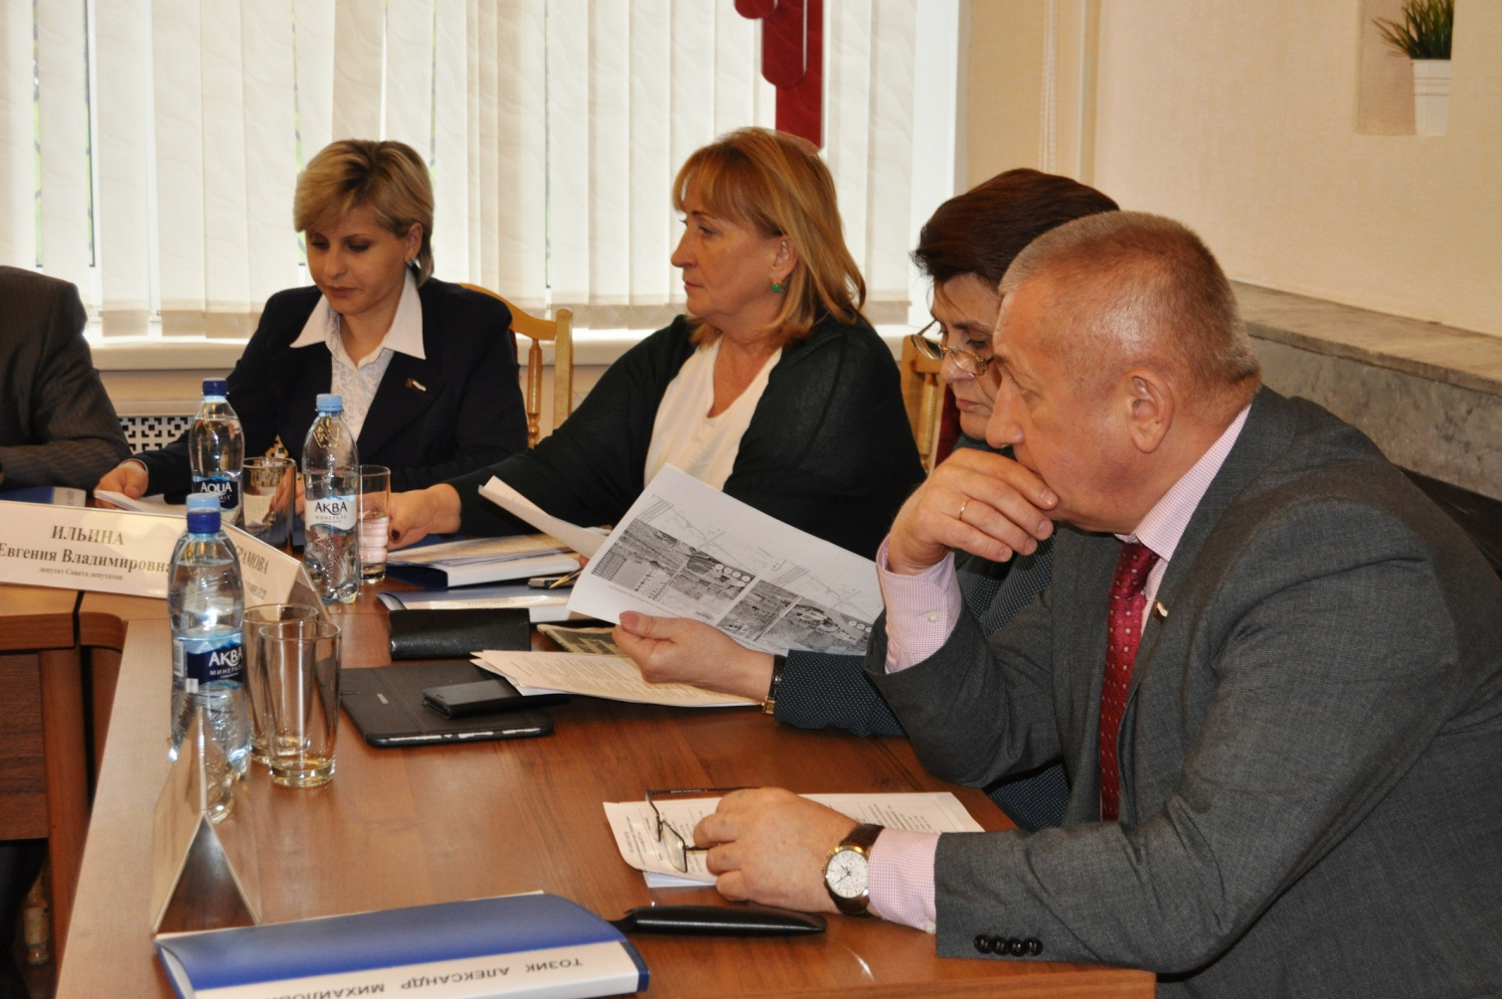
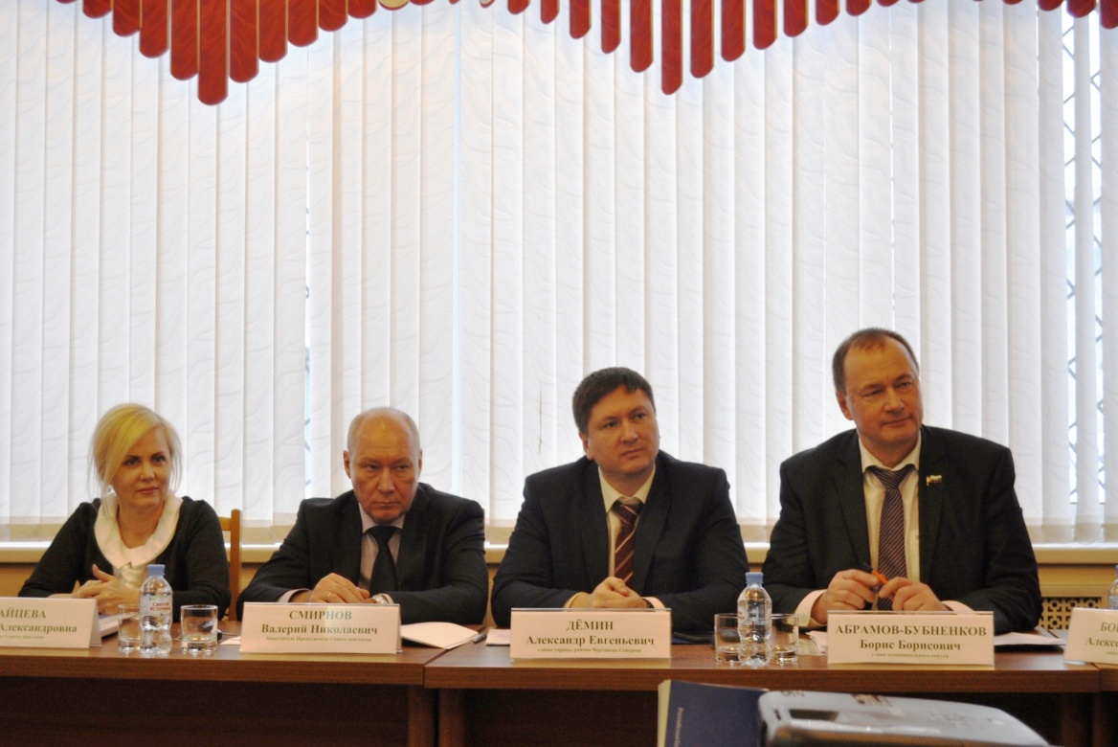
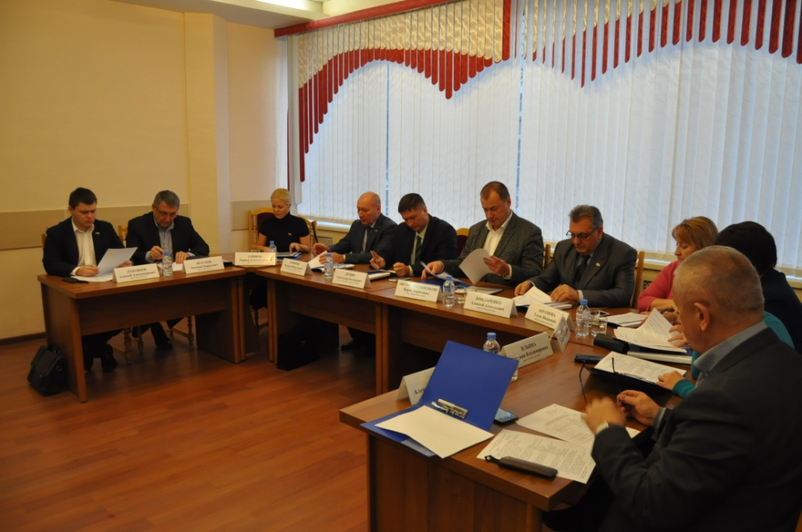
Работа по нормотворческой деятельности
49
проектов
решений

Slide 5
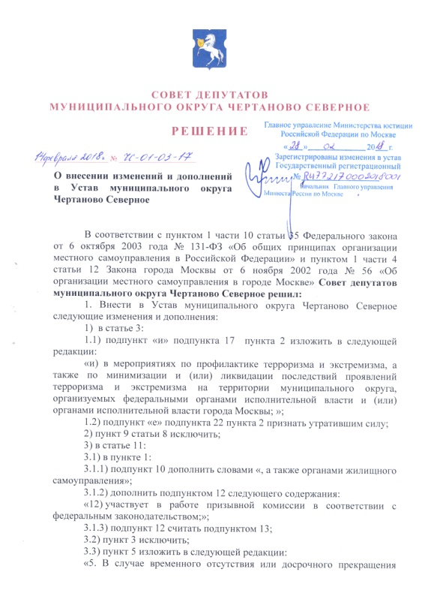
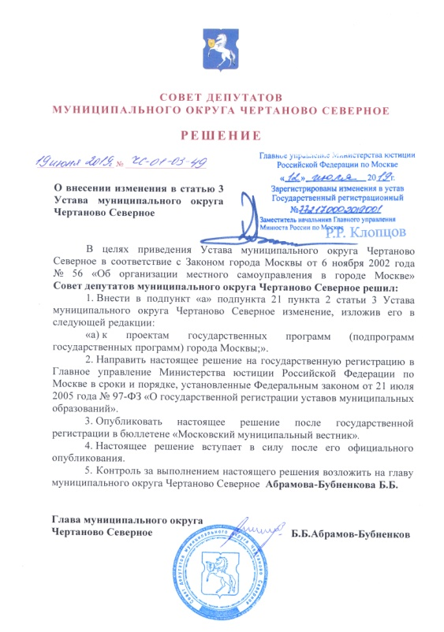
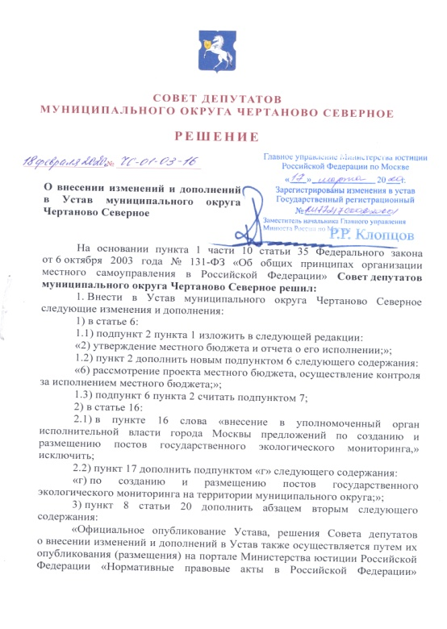
Изменения в Устав муниципального округа Чертаново Северное
1
2
3

Slide 6
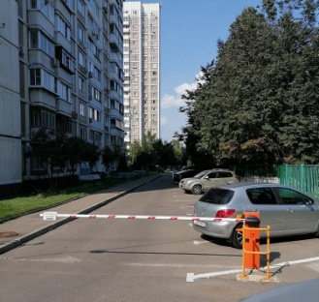
Изменения в Регламенты по отдельным переданным полномочиям
Регламент
по согласованию установки ограждающих устройств на придомовых территориях многоквартирных домов
Регламент
по рассмотрению документов для перевода жилого помещения в нежилое и согласованию проекта решения Департамента городского имущества г. Москвы о переводе жилого помещения в нежилое в многоквартирном доме

Slide 7
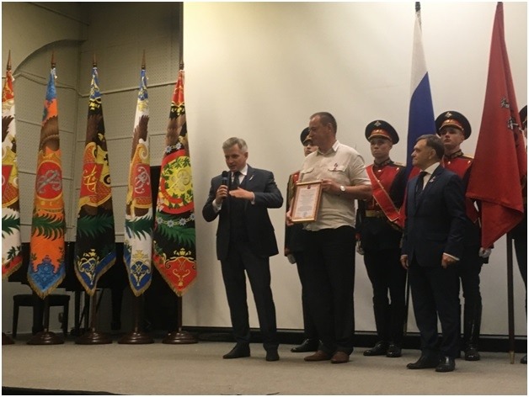
Почётная грамота муниципального округа Чертаново Северное
11
человек
награждено за 4 года

Slide 8
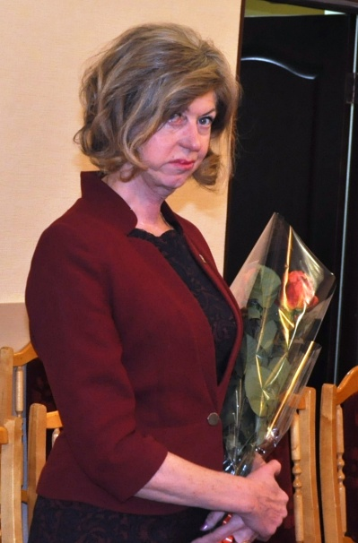
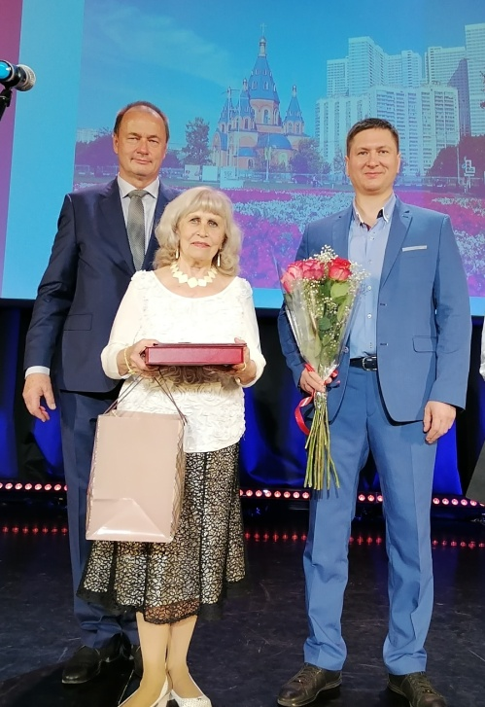
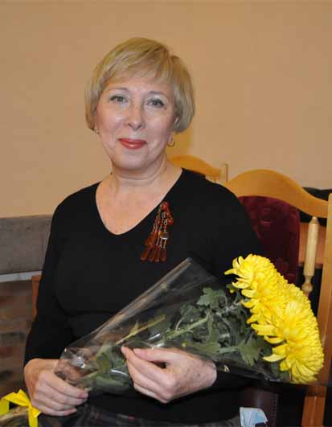
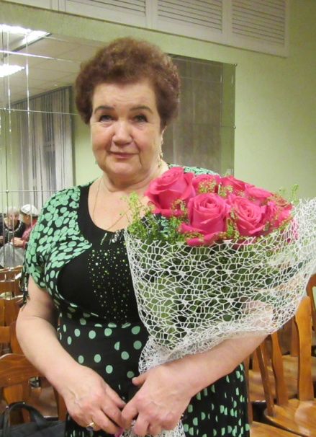
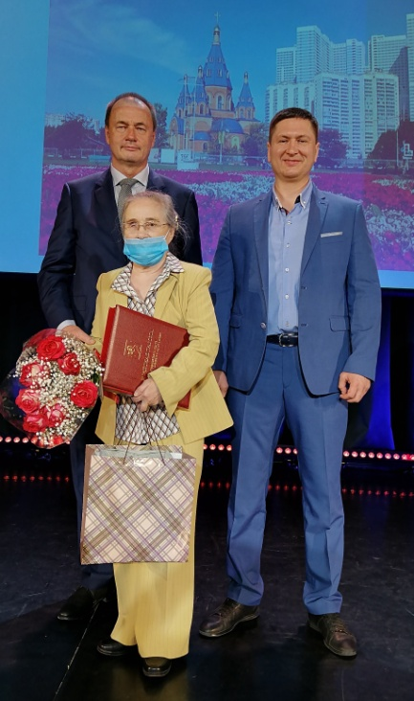
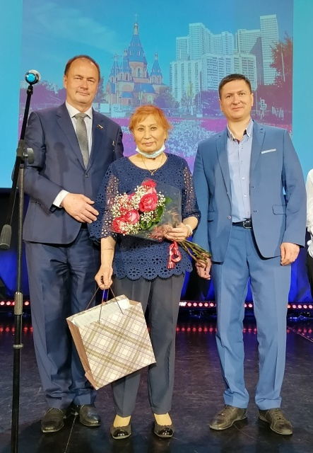
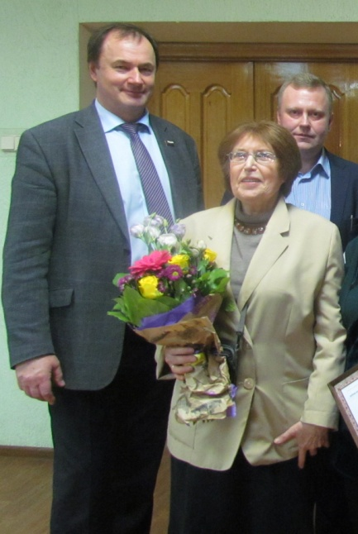
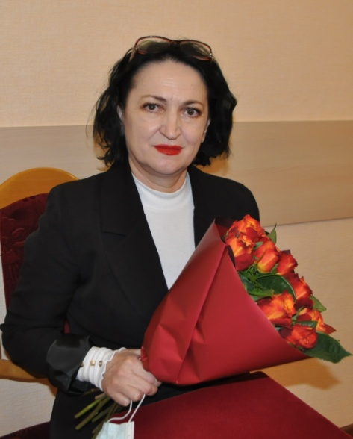
Почётная грамота муниципального округа Чертаново Северное

Slide 9
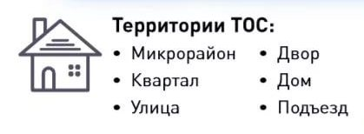
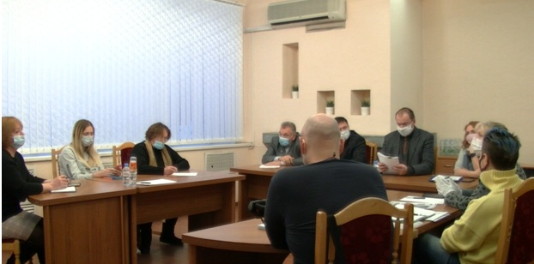
Территориальное общественное самоуправление

Slide 10
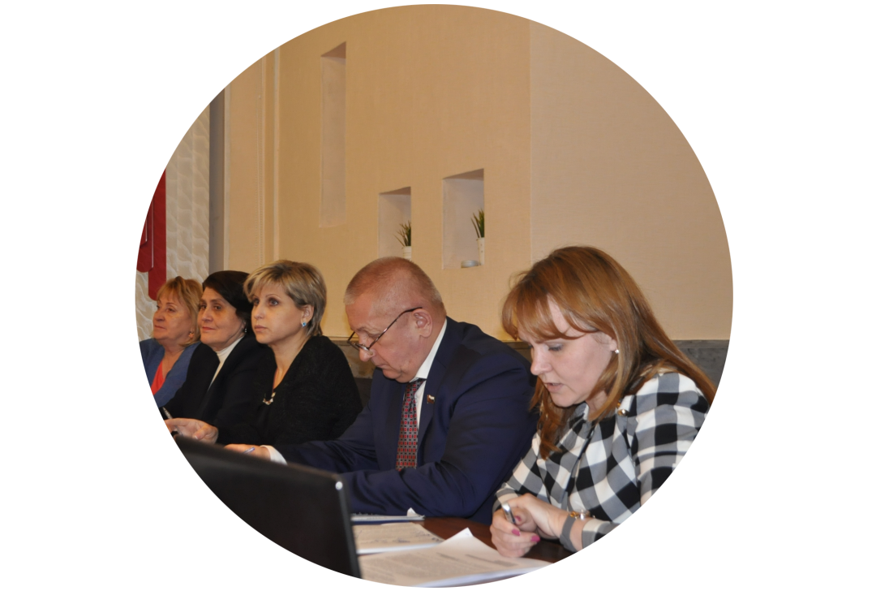
Отдельные государственные полномочия
Заслушивание
информации
директора
ГБУ города Москвы
«Жилищник
района
Чертаново Северное»

Slide 11
Онлайн формат
01
Отчет главы мо о деятельности Совета депутатов за 4 года
02
видеоконференции
ZOOM
Отчет депутатов по направлению «Культура и социальная работа» за 4 года
03
Проведение заседаний Комиссий Совета депутатов
План

Slide 12
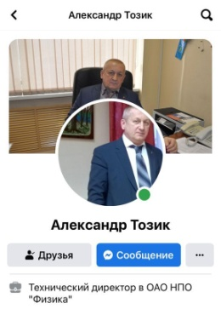
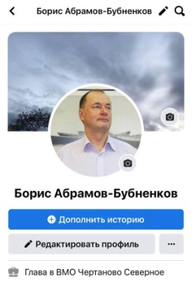
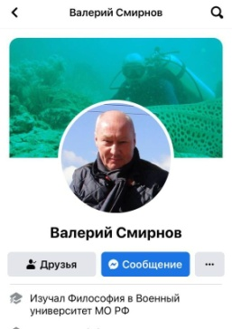
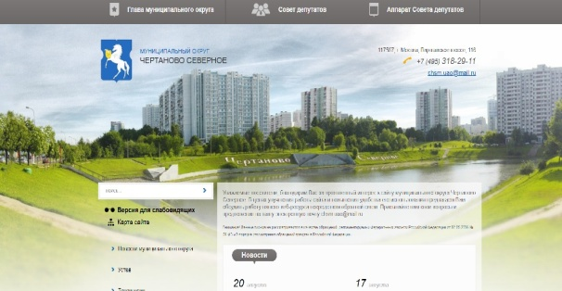
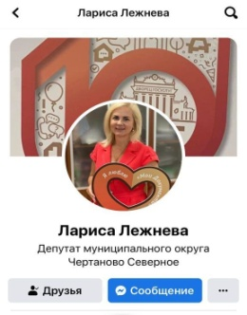
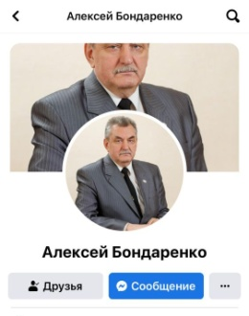
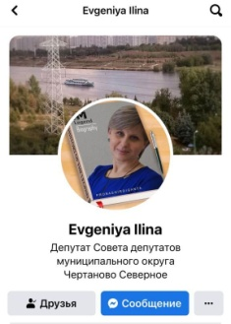
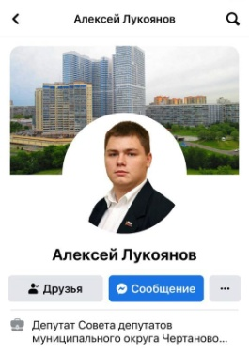
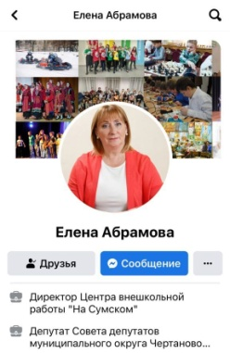
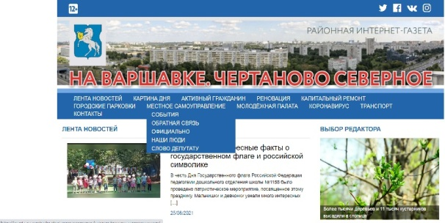
Информирование о деятельности органов местного самоуправления
Сайт муниципального округа
Аккаунты депутатов в соцсетях
Электронная газета

Slide 13
СПАСИБО
ЗА
ВНИМАНИЕ!

